Slide 1

Serviço de Infraestrutrura - SEINFRA
Vice-direção de desenvolvimento Institucional e gestão- vddig/ENSP
27/03/2017

Slide 2

Competência
Prestação de Contas 2013-2016
Art. 39. §14º Ao Serviço de Infraestrutura compete:
coordenar e executar os serviços de manutenção e de equipamentos prediais, bem como gerenciar os serviços condominiais na ENSP;
II. fixar diretrizes e orientações técnicas quanto à melhor especificação e adequação de bens e serviços de infraestrutura;
III. planejar e gerenciar as ações relativas à administração de material, insumos e serviços na sua área de abrangência;
IV. acompanhar e monitorar as atividades de zeladoria;
V. monitorar e orientar a execução de serviços de engenharia e ações técnicas realizados na ENSP.

Slide 3
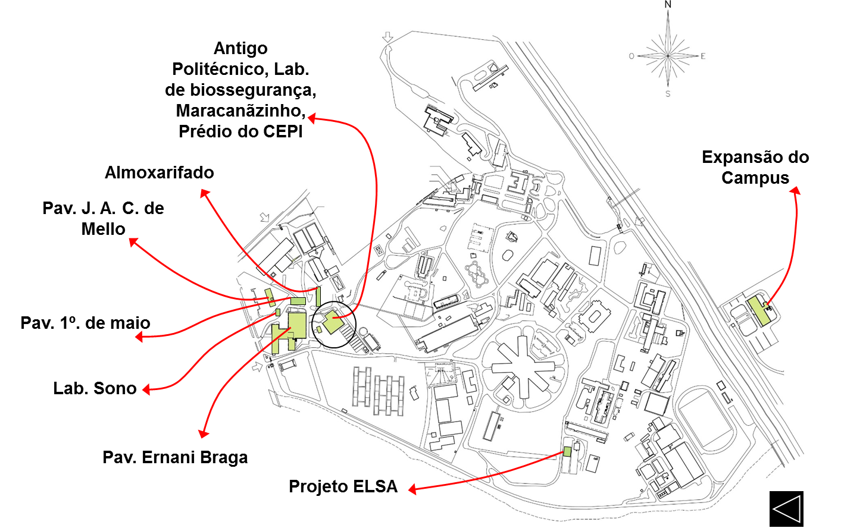
ENSP no campus Manguinhos
Prestação de Contas 2013-2016
Área total 21.286,05 m2

Slide 4
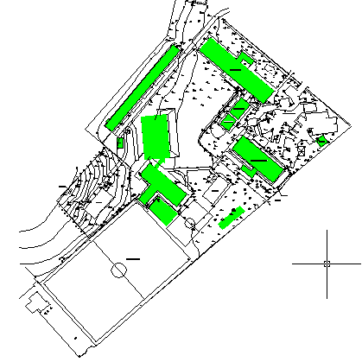
Prestação de Contas 2013-2016
ENSP campus do CRPHF
Área total 5.847,32 m2
Prédio Técnico
Alojamentos
Almoxarifado e subestação
Abrigo de resíduos
Laboratório de Tuberculose
NB2 e NB3
Guarita
Prédio da Administração
Ambulatório e Farmácia
Vestiário/
Manutenção/Limpeza
Oficina/Manutenção

Slide 5
METODOLOGIA DE TRABALHO
Prestação de Contas 2013-2016
As atividades são organizadas por projetos e rotinas operacionais de serviço. As demandas recebidas diretamente da gestão da VDDIG ou constituintes de estratégias da gestão, planos táticos do serviço ou dos demais departamentos e setores da escola, tem seu escopo avaliado.
Importante: As demandas recebidas pelo serviço de infraestrutura, tem o prazo de primeiro atendimento em até 48h, como balizador do contrato. A execução e finalização do serviço é dimensionado após o primeiro atendimento, para execução no menor tempo possível respeitando a ordem de chegada das solicitações.
Projetos seguem a classificação de execução a seguir: | Rotinas operacionais seguem a classificação de execução abaixo:
Ordem de chegada. GUT – Gravidade, Urgência e Tendência. Classificação por pesos (Normativas, Acreditação, Alta gestão, Projetos e estratégias institucionais, Gestão direta e Benefício comum). Ferramentas: MsProject , Plano de Ações Corretivas e Melhorias – PACM e SIAD (Lictaweb). | Ordem de chegada. Nível de prioridade (Emergência, Urgência, Alta, Média, Normal e Programada) Disponibilidade de insumos e recursos para execução. Ferramenta: SIAD (Lictaweb).

Slide 6
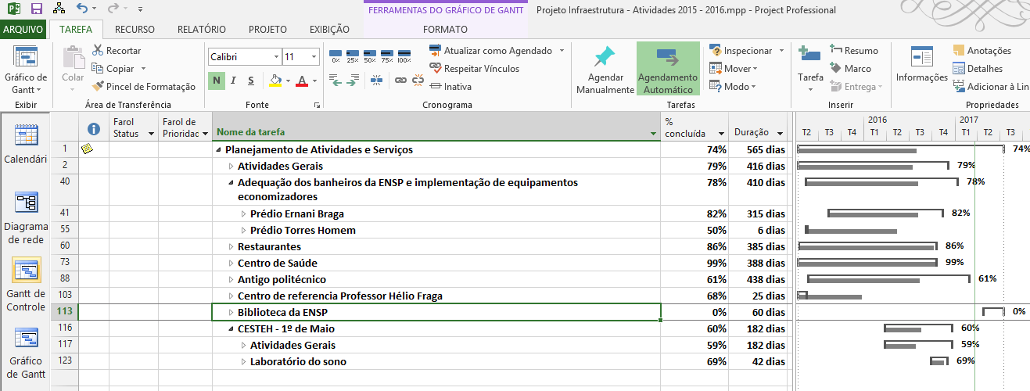
PROJETOS GERENCIADOS NO SERVIÇO DE INFRAESTRUTURA
Prestação de Contas 2013-2016

Slide 7
Prestação de Contas 2013-2016
Ações realizadas em conjunto com o SGS:
GT Água, GT Energia, Gerenciamento de produtos químicos e PLS
GT Água:
Instalação de 64 purificadores de água potável.
GT Água:
Monitoramento e controle da qualidade da água nos reservatórios (caixas d’água e cisternas)
GT Energia:
Instalação de lâmpadas LED no prédio da ENSP
GT Água:
Instalação de equipamentos poupadores de água no prédio da ENSP.
Gerenciamento de produtos químicos:
Aquisição de armários de produtos químicos para atender a Acreditação
PLS:
Aquisição de produtos sustentáveis

Slide 8
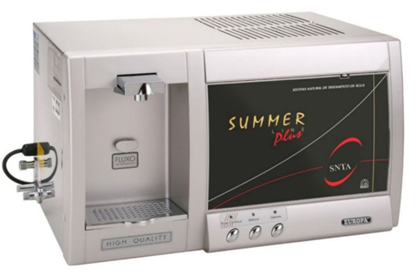
Prestação de Contas 2013-2016
RESULTADOS E BENEFÍCIOS - PURIFICADORES DE ÁGUA POTÁVEL
Otimização de recursos orçamentários e financeiros
Redução dos gastos de capital (investimento)
Readequação do posto de trabalho dedicado ao transporte de galões
Redução de 61% nos gastos de custeio para fornecer água
Redução de 100% nos gastos de capital com aquisição de bebedouros
Economia de recursos da ENSP
Redução dos gastos de aquisição de galões de água e bebedouros
Equipamentos novos e com manutenção periódica
Instalação de 64 equipamentos purificadores de água potável nos prédios da ENSP
Melhoria da oferta de água tratada e potável

Slide 9
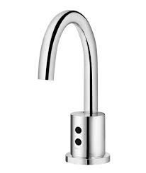

Prestação de Contas 2013-2016
RESULTADOS E BENEFÍCIOS - EQUIPAMENTOS POUPADORES DE ÁGUA
Instalação de 70 torneiras eficientes com sensor de proximidade.
Redução do consumo de água potável na lavagem de mãos e higienizações
Redução de valor pago de água potável
Menor utilização das bombas de recalque
Maior durabilidade do sistema de bombas de recalque
Eficientização do consumo de água e energia
Redução do volume de água recalcada diariamente

Slide 10
Prestação de Contas 2013-2016
RESULTADOS E BENEFÍCIOS - EQUIPAMENTOS POUPADORES DE ÁGUA
Custos unitários

Slide 11
Prestação de Contas 2013-2016
RESULTADOS E BENEFÍCIOS – MONITORAMENTO E CONTROLE DA QUALIDADE DA ÁGUA
Avaliação de qualidade da água
Laudos semestrais de potabilidade da água
Indicativo de conformidade
Manutenções preventivas
Água saudável para consumo
Ações de mitigação das não-conformidades
Reparos corretivos nos purificadores, reservatórios e componentes hidráulicos.
Execução de cronograma de higienização dos reservatórios
47 serviços de higienização nos reservatórios da unidade
Avaliação periódica (semestral) dos reservatórios
Avaliações do DSSA

Slide 12
Prestação de Contas 2013-2016
RESULTADOS E BENEFÍCIOS – INSTALAÇÃO DE LÂMPADAS LED
Substituição de lâmpadas fluorescentes por lâmpadas LED
Economia de consumo de energia
Economia dos gastos com energia
Redução das trocas de lâmpadas
Otimização de H/H de eletricista
Eficientização do consumo energético
Melhorias no sistema de iluminação
Redução na geração de resíduos

Slide 13
Prestação de Contas 2013-2016
RESULTADOS E BENEFÍCIOS – INSTALAÇÃO DE LÂMPADAS LED

Slide 14
Prestação de Contas 2013-2016
RESULTADOS E BENEFÍCIOS – AQUISIÇÃO DE ARMÁRIOS DE PRODUTOS QUÍMICOS PARA ATENDER A ACREDITAÇÃO
Apoio logístico e adequações físicas para recebimento dos armários
Distribuição dos armários no ato da entrega do fornecedor
Laboratórios com espaço e mobiliário adequado para armazenamento de produtos químicos
Espaços adequados para alocação dos armários
Plano de intervenções físicas e transporte dos armários

Slide 15
Prestação de Contas 2013-2016
RESULTADOS E BENEFÍCIOS – AQUISIÇÃO DE PRODUTOS SUSTENTÁVEIS
Material Permanente
(Mobiliário, condicionador de ar)
2013: R$ 100.000,00
2014:R$ 490.000,00
2015: R$ 350.000,00
2016: R$ 100.000,00
Exigência de mobiliários de empresas com certificações FSC, OSHAS 18000, SA 8000 e adequados as norma NR 17 – Ergonomia e ao guia de ergonomia do Nust/CST/Direh
Fornecedores respeitando os prazos de garantia
Exigência de equipamentos com selo do INMETRO Classe A e com certificação LEED
Aquisição com fornecedores de maior confiabilidade e com assistência técnica própria
Equipamentos em conformidade com agenda ambiental da ENSP
Aquisição de produtos alinhados ao Plano de Logística Sustentável da ENSP
Equipamentos mais eficientes e com maior durabilidade

Slide 16
Prestação de Contas 2013-2016
OUTRAS AÇÕES REALIZADAS:
IMPLANTAÇÃO DE SISTEMA DE TARIFAÇÃO DE RAMAIS TELEFÔNICOS
Acesso disponível para todos os analistas dos departamentos
Acesso por centro de custo
via WEB
Autonomia aos analistas para controle e consulta de informações e também transparência sobre o uso dos ramais telefônicos
Acesso às chamadas sua duração e destino

Slide 17
Prestação de Contas 2013-2016
OUTRAS AÇÕES REALIZADAS:
ADEQUAÇÕES NAS ÁREAS ACREDITADAS
Substituição da porta principal;
Adequações nas áreas administrativas;
Substituição dos condicionadores de ar Split com alto grau de obsolescência;
Adequação da área de espera;
Balanceamento dos circuitos de emergência;
Instalação de equipamentos no laboratório;
Adequação dos circuitos da sala de freezers;
Eliminação d riscos nos quadros elétricos, com revisão e identificação dos circuitos;
Instalação de cadeiras com pranchetas escamoteável no auditório 01.
Contenção de problemas estruturais na laje do auditório 02;
CSEGSF
CESTEH
CRPHF

Slide 18
Prestação de Contas 2013-2016
OUTRAS AÇÕES REALIZADAS:
ADEQUAÇÕES NA SALA DE DESCONTAMINAÇÃO DO ANTIGO POLITÉCNICO
Antes
Depois

Slide 19
Prestação de Contas 2013-2016
Troca e automação da porta de acesso
Troca do balcão do porteiro
Criação de balcão de recepção
OUTRAS AÇÕES REALIZADAS:
ADEQUAÇÃO DA PORTARIA DE SERVIÇO PARA MELHORIA DO CONTROLE DE ACESSO

Slide 20
Prestação de Contas 2013-2016
OUTRAS AÇÕES REALIZADAS:
Acompanhamento técnico de serviços de engenharia
Obras de reforma do auditório térreo;
Obras da cisterna e pátio do prédio sede da ENSP;
Reparos nos dutos de gás do entorno da ENSP
Apoio logístico;
Organização das equipes de segurança (vigilância e Brigada)
Serviços de manutenção predial, civil, hidráulica e elétrica;
Reformas e pequenos serviços
Adequações Físicas no almoxarifado da ENSP;
Adequações no espaço dos alunos no 2º andar;
Adequações no GESCON, SGQ e SGTI;
Adequações na SECA;
Adequações na sala da rede escola;
Adequações no laboratório do Sono (em andamento);
Suporte à 152 Eventos
Reparos emergenciais causados por sinistros
Reparos nas salas do DSSA (5º andar da ENSP);
Reparos nas salas de Pós-Graduação e escritório de projetos;
Reparos nas salas do 6º andar

Slide 21
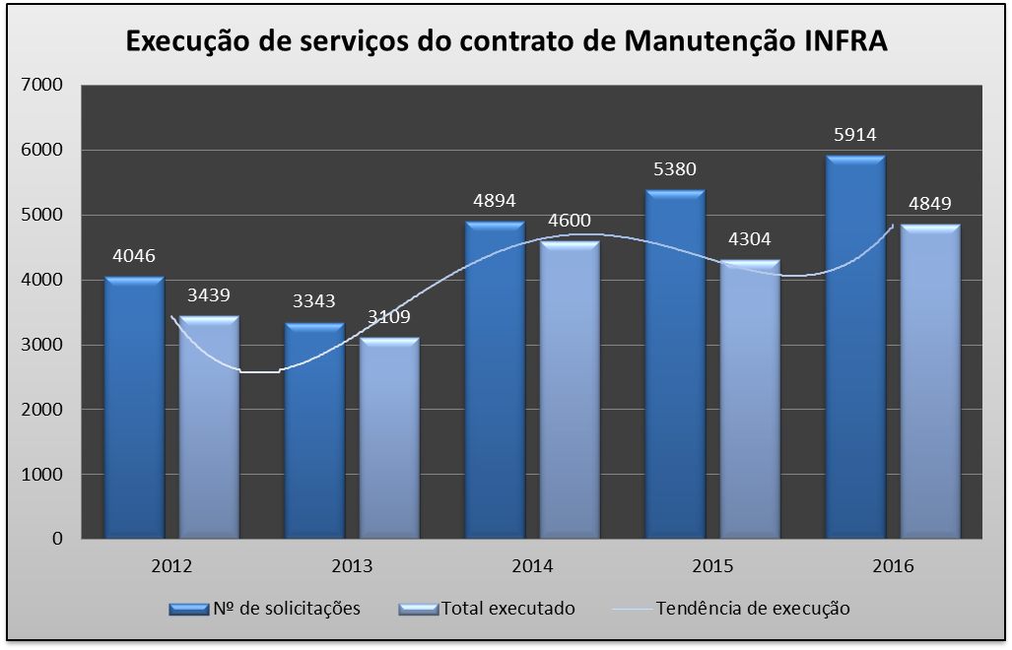
Prestação de Contas 2013-2016
INDICADOR DE EXECUÇÃO DO CONTRATO DE MANUTENÇÃO AO LONGO DOS ANOS

Slide 22

Prestação de Contas 2013-2016
Obrigado!

